Slide 1
Хакатон · нейрофизиологическая диагностика ПТСР
Fp1
Fp2
ПТСР по минуте сухой ЭЭГ
T3
T4
6 каналов, только покой с закрытыми глазами: что модель различает и на чём держится
O1
O2
229 испытуемых · 23 признака · вложенная валидация по группам
Notes:
Задача: по записи сухой ЭЭГ на 6 каналах выдать вероятность принадлежности к ПТСР. Мы сдаём модель только на минуте покоя с закрытыми глазами и покажем не только метрики, но и то, на чём модель держится, а на чём нет. O2 выделен серым: мы его не используем.

Slide 2
Данные подсказывают ответ — и это ловушка
229
0.985
испытуемых → 221 независимая группа (копии записей объединены)
AUC правила «формат B → ПТСР»
без анализа сигнала
3
все 25 ПТСР выгружены в формате B
45 из 67 норм — формат C: нет межканальной связи и альфы
дополнительная партия норм: копии каналов, другой O2
формата выгрузки EDF, почти совпадающих с диагнозом
6
сухих электродов, референт на левом ухе, без Fz/Cz/Pz
Высокий AUC ≠ физиология. Каждый результат проверяем по стратам «когорта × формат × партия».
Notes:
Первое, что мы нашли: способ выгрузки почти совпадает с меткой. Все ПТСР в формате B, большинство норм — в формате C, с нетипичным сигналом. Правило «формат B — значит ПТСР» без единого признака сигнала даёт AUC 0.985. Поэтому высокий AUC мы не считаем доказательством и дальше всегда показываем результаты по стратам.

Slide 3
Конвейер и валидация без утечки
1
2
3
4
5
6
EDF
125 Гц
Окна 4 с
Спектр
23 признака
Модель
6 каналов по имени, мкВ
ресэмплинг, ФНЧ 40 Гц
отбраковка по общим порогам
лог-среднее периодограмм
доли ритмов, альфа-пик, наклон
логрегрессия L2 + калибровка
Валидация
внешний цикл: leave-one-group-out по группам дубликатов — 221 фолд
выбор признаков, C, отрицательного класса и калибровки — только внутри фолда
критерий выбора повторяет формулу оценки ТЗ
8 протоколов фиксировались до запуска; показаны и неудачные
Notes:
Конвейер простой и одинаковый для обучения и инференса: ресэмплинг к 125 герцам, фильтр 40 герц, окна по 4 секунды с отбраковкой артефактов, спектр и 23 признака, которые не зависят от усиления канала. Модель — логистическая регрессия: на 25 пациентах нужна простая и объяснимая модель. Утечки нет: записи-дубликаты объединены в группы, валидация leave-one-group-out, и весь выбор делается внутри фолда.

Slide 4
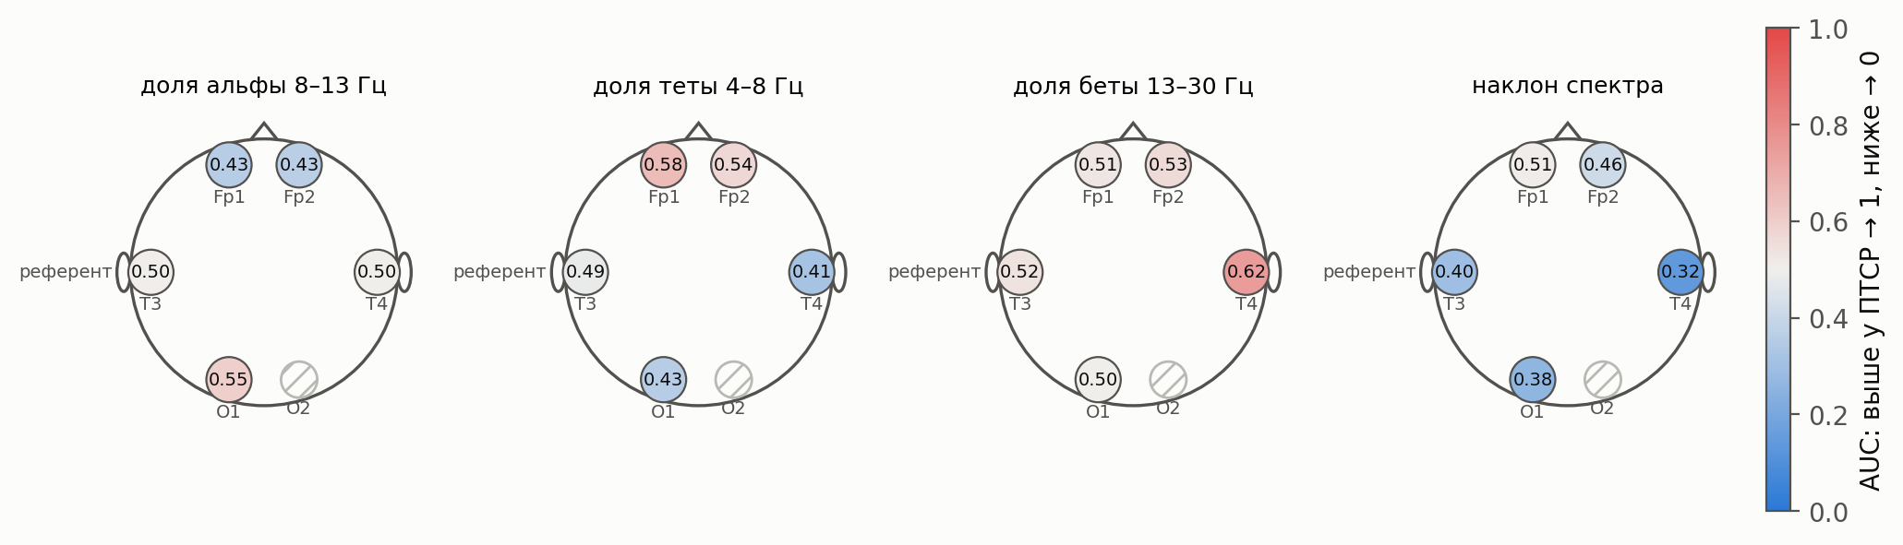
Признаки и физиология
Затылочная альфа
Наклон спектра
Лобная тета
у ПТСР не снижена — отделяет пожилых с возрастным ослаблением альфы
площе на O1, T3, T4 — гипервозбуждение, но так же при старении
чуть выше — сниженное бодрствование, нарушения сна
Notes:
На схеме головы — насколько каждый признак отличает ПТСР от молодых норм: красное — выше у ПТСР, синее — ниже. Ожидаемого по литературе ослабления альфы у ПТСР нет: альфа работает на отделение пожилых. Спектр у ПТСР немного площе и лобной теты чуть больше — это согласуется с гипервозбуждением и нарушениями сна, но эффекты маленькие и неспецифичные.

Slide 5
Признаки: направление и механизм
Признак | Отведение · диапазон | При ПТСР* | Механизм и ограничения
наклон спектра | T3, T4 · 3–30 Гц | ↓ площе (0.90 / 0.96) | уплощение при ПТСР (Kovacevic, 2025); на T3 зависит от партии
доля беты | T3, T4 · 13–30 Гц | T3 ≈, T4 ↑ | T4 — общий с соматоформными; возможен след бензодиазепинов
доля альфы | O1 · 8–13 Гц | ≈ | отделяет пожилых с возрастным ослаблением альфы
доля теты | Fp1, T3, T4, O1 · 4–8 Гц | ↑ слегка (−0.40 / −0.47) | сниженное бодрствование, нарушения сна
наклон спектра | O1 · 3–30 Гц | ↓ площе (0.72 / 0.78) | баланс возбуждения и торможения; так же при старении
частота альфа-пика | O1 · 8–13 Гц | ≈ (9.95 / 9.69 Гц) | замедляется со старением
лобная асимметрия | Fp2 − Fp1 · 8–13 Гц | ≈ | модель Davidson; классически F3/F4, прироста не дала
* медиана ПТСР / нормы A; ↑/↓ — относительно молодых норм; строки упорядочены по весу в модели. Надёжно (95% ДИ) сдвинуты только наклон и бета на T4 — и оба так же у соматоформных.
Notes:
Таблица, которую требует ТЗ: признак, отведение, диапазон, направление при ПТСР и механизм. Самый весомый признак — наклон спектра на височных отведениях; он согласуется с литературой, но на T3 сильно зависит от партии регистрации. Альфа у ПТСР не снижена и работает на отделение пожилых. Надёжно у ПТСР сдвинуты только наклон и бета на T4, и оба так же сдвинуты у соматоформных; такой же профиль дают бензодиазепины, а сведений о терапии у нас нет.

Slide 6
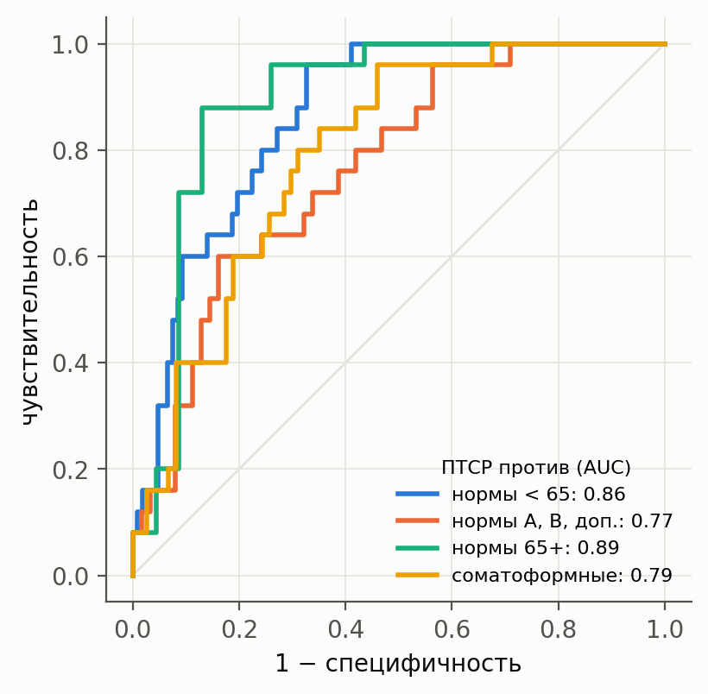
Результат вне выборки
0.86
AUC ПТСР / нормы моложе 65 лет
95% ДИ 0.80–0.92
0.77
AUC без формата C (нормы A, B, доп. партия)
0.84
0.78
чувствительность при пороге 0.5
сбалансированная точность
Специфичность на нормах < 65 — 0.72 (C 1.00, доп. партия 0.58, A 0.45). Бутстрэп групп, 2000 повторов; на обучающих данных AUC 0.92 — поэтому только вне выборки.
Notes:
Все метрики вне выборки: каждого испытуемого предсказывает модель, которая его не видела. AUC против норм моложе 65 — 0.86 с интервалом от 0.80 до 0.92. Если убрать нетипичный формат C — 0.77. Специфичность на молодых нормах 0.72, но по партиям она разная: на норме A — 0.45. Чувствительность при пороге 0.5 — 0.84: порог стоит в точке, где чувствительность равна специфичности на группах проверки, а нормам 65+ и соматоформным при обучении можно давать повышенный вес — это подняло и специфичность, и AUC.

Slide 7
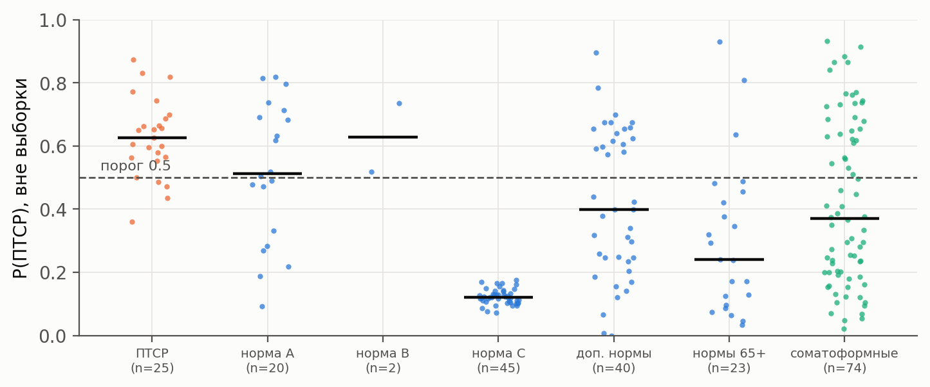
Старение отделяется, соматоформные — хуже
0.87
0.61
Сдвиг признаков у ПТСР и соматоформных общий, но P у соматоформных ниже, чем у нормы A: их отделяет не клиника. Пол не учтён — ПТСР только мужчины.
специфичность, нормы 65+
специфичность, соматоформные
Notes:
Каждая точка — испытуемый. Пожилых модель отделяет хорошо: специфичность 0.87, потому что у них ослаблена и замедлена альфа. Соматоформные — самая трудная группа, 0.61. Мы проверили каждый признак: всё, что надёжно отличает ПТСР от нормы, так же сдвинуто и у соматоформных. Это общий клинический профиль, а не маркер травмы. При этом соматоформные получают даже меньшую вероятность, чем здоровые нормы того же формата, — значит, их отделяет что-то другое, и главный кандидат — пол: все пациенты с ПТСР мужчины, а среди соматоформных есть женщины.

Slide 8
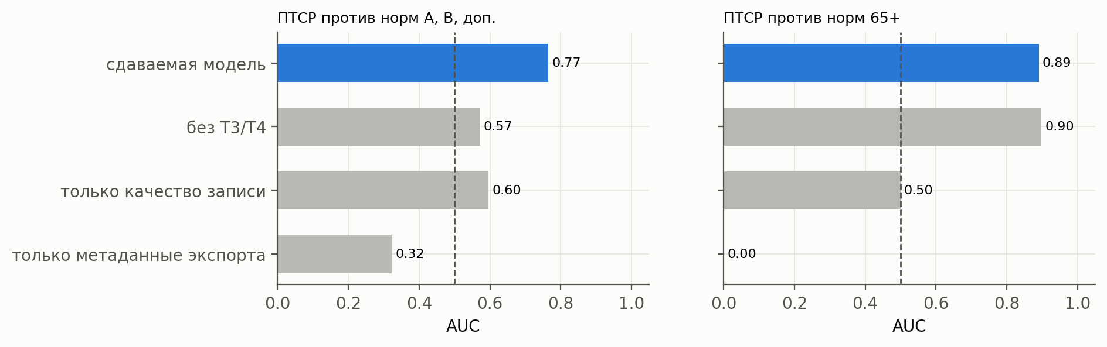
Что результат не объясняет
✓
✓
✓
✓
!
Формат
Качество записи
Возраст
Поведение
Ограничение
внутри формата B AUC 0.84, метаданные — 0.00
модель на качестве — AUC 0.50
внутри партии R² ≈ 0, P не связана с возрастом
P не растёт со временем решения таблиц
без T3/T4 AUC против молодых норм A/B — 0.57
Notes:
ТЗ требует три проверки, мы сделали больше. Формат: внутри одного формата B модель различает ПТСР и 65 норм с AUC 0.84, а модель на метаданных — ноль. Качество записи само по себе ничего не даёт. Возраст внутри партии признаки не предсказывают. От времени решения таблиц вероятность не зависит. Честное ограничение: различение с молодыми нормами держится на височных отведениях; без них AUC против норм A/B — 0.57.

Slide 9
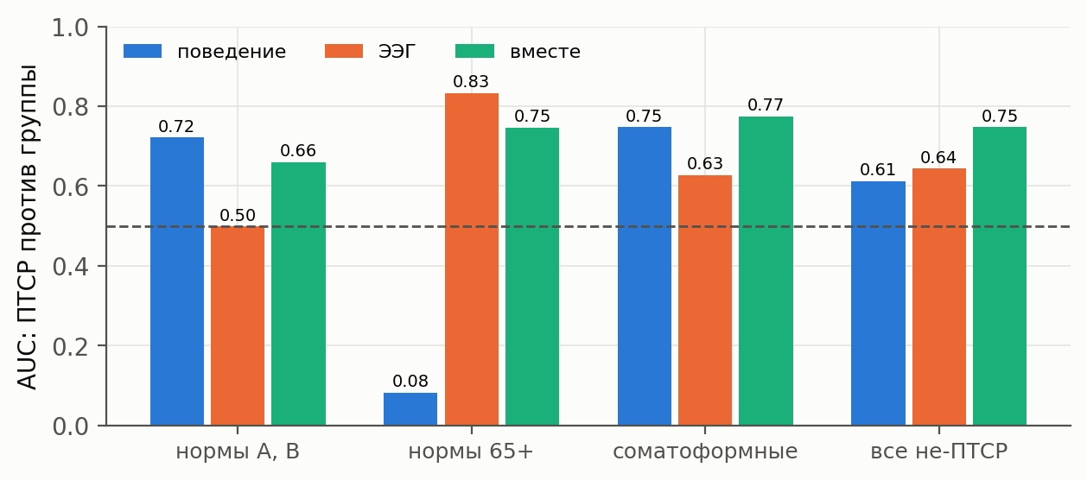
С поведением и без
0.75
Шульте–Горбов: темп ниже в 1.3 раза, врабатываемость как у нормы, без истощаемости
поведение отделяет молодых норм, ЭЭГ — пожилых
сдаём только ЭЭГ: у 85 из 229 нет времени решения
ЭЭГ + время решения таблиц (0.61 и 0.64 по отдельности)
Notes:
Обязательное сравнение: на 142 испытуемых с годным временем решения. Поведение отделяет ПТСР от молодых норм, но пожилые решают медленнее всех и выглядят как ПТСР. ЭЭГ делает наоборот. Вместе — 0.75. В индексах Шульте–Горбова у ПТСР равномерно сниженный темп при нормальной врабатываемости и без истощаемости — это не астенический профиль, как при ЧМТ. Мы сдаём модель только на ЭЭГ: задача про ЭЭГ-диагностику, и у 85 испытуемых обучения времени решения просто нет.

Slide 10
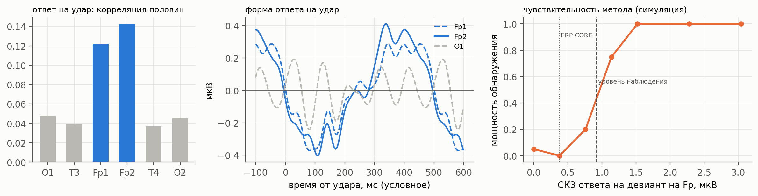
Бонус: слуховой ответ без меток стимулов
показано
проверено
не показано
ответ на удары метронома в покое: p = 0.0005, фронтальный
метод на открытых данных ERP CORE и в гибридной симуляции
ответ на девиант (MMN/P3a): p = 0.048 при пороге 0.025
Notes:
Меток стимулов нет, поэтому мы сворачиваем запись по 4-секундным тактам и ищем фазу на одной половине записи, а проверяем на другой. Ответ на удары метронома в покое найден надёжно, он фронтальный — как слуховой N1 при ушном референте. Метод проверен на открытых данных ERP CORE: аппаратный фильтр 2 герца искажает MMN, и метод видит только ответ крупнее 1.1–1.5 микровольта. Ответ на девиант в подтверждающем тесте не прошёл заранее заданный порог — мы так и пишем.

Slide 11
Выводы
1
2
3
Что работает
Ограничения
Что дальше
AUC 0.86 вне выборки, чувствительность 0.84
надёжное отделение нормального старения
без утечки: группы дубликатов, выбор внутри фолдов
молодые нормы A/B: опора на T3/T4
соматоформные: 0.61, пол не учтён
когорты различаются не только диагнозом
контроль с боевой травмой без ПТСР
одна гарнитура и экспорт для всех
шкалы тяжести, лекарства, ЧМТ, сон
Код, ноутбуки, аудит данных и клиническая интерпретация — в репозитории.
Notes:
Итог. Модель на минуте покоя даёт AUC 0.86 вне выборки и надёжно отделяет нормальное старение. Ограничения мы показываем открыто: с молодыми нормами модель держится на височных отведениях, соматоформных различает хуже, а когорты отличаются не только диагнозом. Для настоящего биомаркера нужны контроль с боевой травмой без ПТСР и одинаковые условия регистрации.

